Slide 1

华电福建公司采需决策系统（初稿）
项目阶段汇报
模型优化进展、整改力度及后续计划
燃管组/项目组·2026年7月30日

Slide 2















目录
01
02
03
07
项目全景概览:六大核心模型已全面上线
上次会议建议落实追踪
各模块优化进度追踪
算法先进性介绍
未来工作计划
项目演示

Slide 3





















项目全景概览:六大核心模型矩阵
预测小模型(感知层)
1
2
3
5
进口煤价预测模型
国内北方港电煤
价格预测模型
火电厂发电
量预测模型
国际煤炭海运
费预测模型
国内煤炭海运
费预测模型
已部署,持续调优
已部署,持续调优
已部署,持续调优
跟踪国际海运成本变化
已部署,持续调优
决策大模型(决策层)
电煤采需决策大模型
已部署,多电厂并行
感知层
数据融合
决策层
以电定煤动态测算输出

Slide 4
































上次会议建议落实总览
系统更名
已完成
首页驾驶舱升级
已完成
已完成
已完成
电量预测优化
发电量预测维度扩展
命名为华电福建公司采
需决策系统
新增关键指标看板、煤价
趋势折线图、优化坐标轴
新增机组停机状态识别,
别除无效数据
增加月度累计与季度累
计预测功能
已完成
燃煤联动显示
已完成
已完成
7报表功能
已完成
发电量预测维度扩展
价格预测模型优化
增加月度累计与季度累计
以电定煤,自动折算燃
煤需求并可视化联动
焦煤系数比例提升,纳
入国家政策与国际形势
因素
支持一键导出对比报表
预测功能
所有建议事项已100%完成落实

Slide 5










系统命名与界面总览优化
系统更名
正式命名为「华电福建公司采需决策系统」,强化属地属性
与业务关联性
首页驾驶舱升级
主界面新增关键指标总览看板,核心经营数据一屏掌握
增加煤价趋势折线图,支持近期与历史煤价波动展示
优化坐标轴展示逻辑,图表数据可读性与对比性显著增强
界面兼容性优化
已兼容Edge、360等主流浏览器,前端展示稳定性提升

Slide 6




















各模块优化进度追踪
五大预测子模型+决策大模型全面升级
发电量预测模型
进口煤价预测模型
国内北方港煤价预测模型
核心提升：
核心提升：
核心提升：
多指数趋势对齐、焦煤
系数提升、季度变化规律
捕捉
停机状态识别、小样本
学习、长周期预测
特征优化、多指数趋势
对齐、季度变化规律捕捉
功能实现
持续调优
持续调优
国际煤炭海运费预测模型
国内煤炭海运费预测模型
电煤采需决策大模型
核心提升：
核心提升：
核心提升：
多电厂并行决策、长周
期推演、逻辑一致性对齐
特征精简、多场景验证
特征精简、多场景验证
持续调优
持续调优
性能强化

Slide 7


















发电量预测模型：停机状态识别、小样本学习、长周期预测
机组停机状态识别:
新增停机状态自动识别功能,
根据电厂实时的运行状态和
检修计划，从预测结果中剔
除停机机组，保障预测准确
功能扩展:
增加月度累计发电量预测
功能，并基于发电量预测
值，在采需决策模型后台
自动折算燃煤消耗需求，
实现以电定煤
小样本学习能力突破:
针对可门新机组等数据
不足场景，开发基于 Fine-
tuning 微调的小样本发电
量预测模型，确保在少量
数据下仍能训练出合理的
预测模型
预测周期延长:
发电量预测输出周期已从
单个自然月扩展至多个自
然月

Slide 8











煤价与运费预测模型：特征优化、趋势对齐、规律捕捉
特征库优化
相关指数趋势对齐
对近期数据进行更新。剔除易煤北方港、长
江口等已失效的过时特征，并引入国际基准
指数、航运状态等量化特征，提升国际形势
对煤价与运费的影响因子。
针对进口煤各指数、北方港煤各指数之间明确
的联合涨跌规律，在预测模型中添加一致性涨
跌约束。在降低特征噪声、缓解指数间走势偏
移的同时，提升推理效率及趋势拟合精度。
焦煤预测系数提升
捕捉月度与季节变化规律
数据库中的焦煤相关特征对煤价预测的影响
因子已按需需提升,增强模型对焦煤品种的价
格敏感度。
通过显式注入月份信息，模型能够区分不同
时期的价格形态。训练时，对关键季节/月份
提高损失权重，强化旺淡季与换季阶段的拟
合，实现稳定捕捉月度与季节变化规律。
Notes:
并基于精简
后特征库完成联合六指数模型重训上线；
在降低特征噪声、缓解指数间走势相互牵制
与偏移的同时，推理效率明显提升，通用涨跌趋势拟合能力未降级，趋势跟随精度达预期。

Slide 9



















采需决策大模型：并行推理与逻辑优化
5月底
6月初
6月中旬
6月底
7月初
后续
决策周期延长,从
单月扩展至未来三
个月滚动决策
消除幻觉，引入分
步推理和思维链，
保障输出逻辑一致
多电厂并行决策架
构改造，单实例串行
改为并行处理
在可视化界面上显
示各电厂3个月内的
全部决策情况
利用发电量预测结
果推演决策周期内
库存变化
多电厂并行决策回
归验证，决策收益
验证，模型后端实
时更新库存变化
多电厂并行决策
长周期推演
以电定煤
逻辑一致性
各电厂独立通道隔离
验证通过
决策周期扩展至三个月
利用发电量预测结果
实时推演库存变化
决策模型的前端输出
与后台决策数据保持一致

Slide 10













整改情况总结
模型部署
预测精度
决策能力
5大预测子模型加1个决策
大模型,全部完成部署
煤价与运费短期MAPE小于
3%,长期MAPE小于5%
覆盖4电厂并行决策,周期
扩展至3个月
知识产权
安全合规
可视化
5项软著申请推进中,专利
已公开
等保复测流程启动,漏洞
整改持续推进
煤价趋势拐点标识已上线,
首页展示各模块概述，
决策输出实现可视化

Slide 11

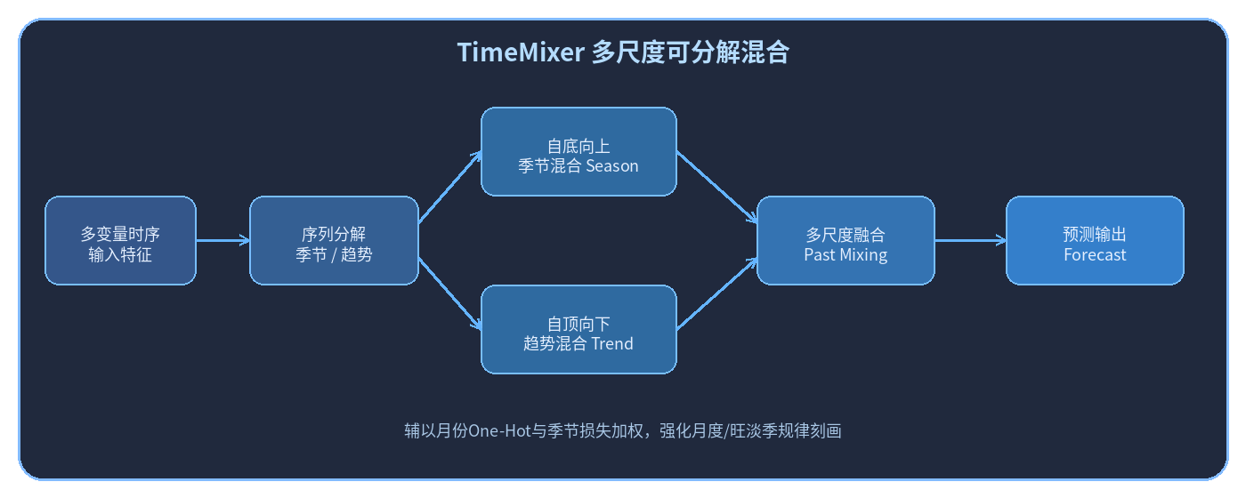
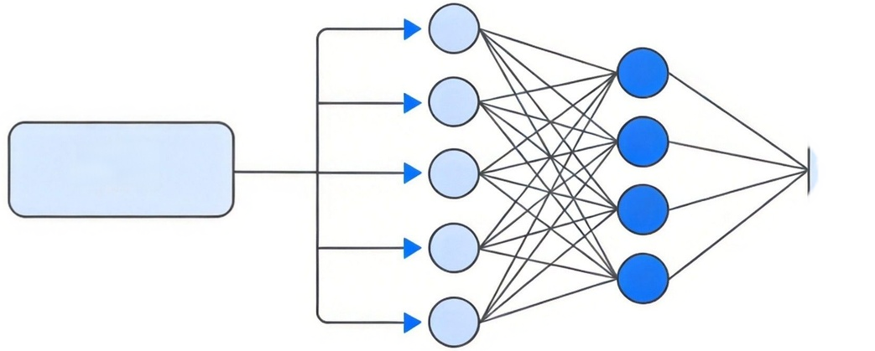
算法先进性(一):预测小模型架构
预测小模型:TimeMixer架构
本项目所研究的五个预测小模型(进口煤价、国内煤价、
发电量、国际海运费、国内海运费)采用TimeMixer架构实现
技术来源
技术优势
由清华大学团队提出(ICLR 2024),在国际时间序列
预测领域横向评估中表现领先
通过多尺度季节-趋势可分解混合,实现对历史数据中短期、
中长期与季节性变化趋势的级联提取,确保预测结果
精确反映未来变化趋势

Slide 12


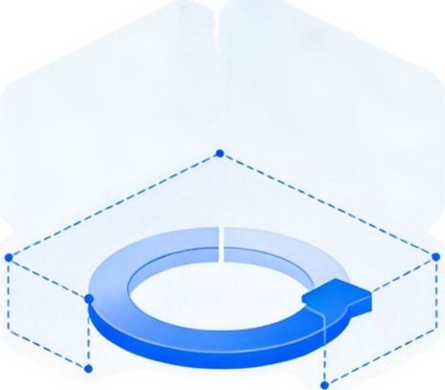








算法先进性(二):
采需决策大模型架构
采需决策模型:Qwen大语言模型加工具调用架构
基础模型基于Qwen通义千问大语言模型,由阿里巴巴集团旗下
团队研发并持续优化,代表国内大模型技术的先进水平
基于大模型工具调用机制,对接库存策略引擎(Step1~Step5)完成分步寻优
预测模型输出
内置库存及采购策略
企业实际约束条件
准确率反馈机制
五大预测结果接入
迭代优化闭环
核心价值:通过工具调用与策略迭代寻优,自动获取最佳采购方案

Slide 13















算法先进性(三):多维多源数据底座
数据维度:10大类
宏观经济
行业政策及
重点事件
煤炭生产端
运输端
销售端数据
电力化工建
材等下游数据
替代能源动态
天气
汇率
大企业调价
数据来源
外部数据
内部数据
第三方煤炭数据库(找煤网、煤炭市场
网、秦皇岛煤炭网等
煤炭行业报告(找煤网、汾渭等日报)
权威门户网站(统计局、海关总署、行
业协会)
福建华电下属电厂日报数据
历史采购合同数据
历史发电量数据
数据规模
跨越多个自然年,包含数百个特征变量的高维时序数据库,为模型主动学习与自动寻优奠定数据基础

Slide 14












模型创新性
首创电煤领域预测-决策一体化智能系统
1架构创新
2算法创新
3决策机制创新
1+5预测-决策一体化架构,五大预测
子模型与决策大模型深度融合
MLP-Mixer首创性应用于煤价海运费
发电量预测,MAPE小于3%,
精度较传统RNN提升显著,效率较
Transformer提升30%以上
查新结论:国内领先
大语言模型Qwen加强化学习融合
决策,多智能体架构实现自主寻优
与动态进化
查新结论:填补国内空白
查新结论:行业首创
4数据应用创新
5能源智能化应用创新
高维多源异构数据融合底座,覆盖数
百个特征变量
国内首个电煤采需一体化系统,已
在福建华电4家电厂部署,
日度输出最优采购策略
查新结论:首个上线
查新结论:行业首创
经查新,国内外未见相同技术特征成果,本项目在电煤采需决策领域实现多项国内首创

Slide 15














未来工作计划
预测模型特征优化与参数调优
1
90%
目标:
对特征优化后的模型进行深度排查,定位并修复特征错位问题,
校核特征索引与数据对齐逻辑,完成修复后模型全量回归验证
等保整改措施设计与实施
2
50%
验证密码策略、登录锁定、超时退出、三权分立、审计日志等功能是否符合基线
要求,开展项目漏洞扫描,提取高危漏洞与中低危警告,植入安全保障配置
目标:
模型持续调优与版本迭代
3
每日监督模型输出并与实际数据比对,自动化调优流程持续运行,
优化特征工程,补充新数据维度
知识产权成果固化
四进行中
5项软著审核跟进,5项发明专利受理推进

Slide 16

感谢聆听
华电福建公司采需决策系统项目组
2026年7月

